Slide 1
SESIÓN
RIESGOS Y ESTRATEGIAS DE CONTINUIDAD DE SISTEMAS
12
Riesgos y estrategias de continuidad de sistemas

Slide 2
Analiza los riesgos de continuidad y propone las estrategias
para mitigarlos

Slide 3

/ OBJETIVOS DE LA SESIÓN
Gestión del riesgo
Notes:
Evaluaremos los activos de información y sus riesgos asociados.

Slide 4
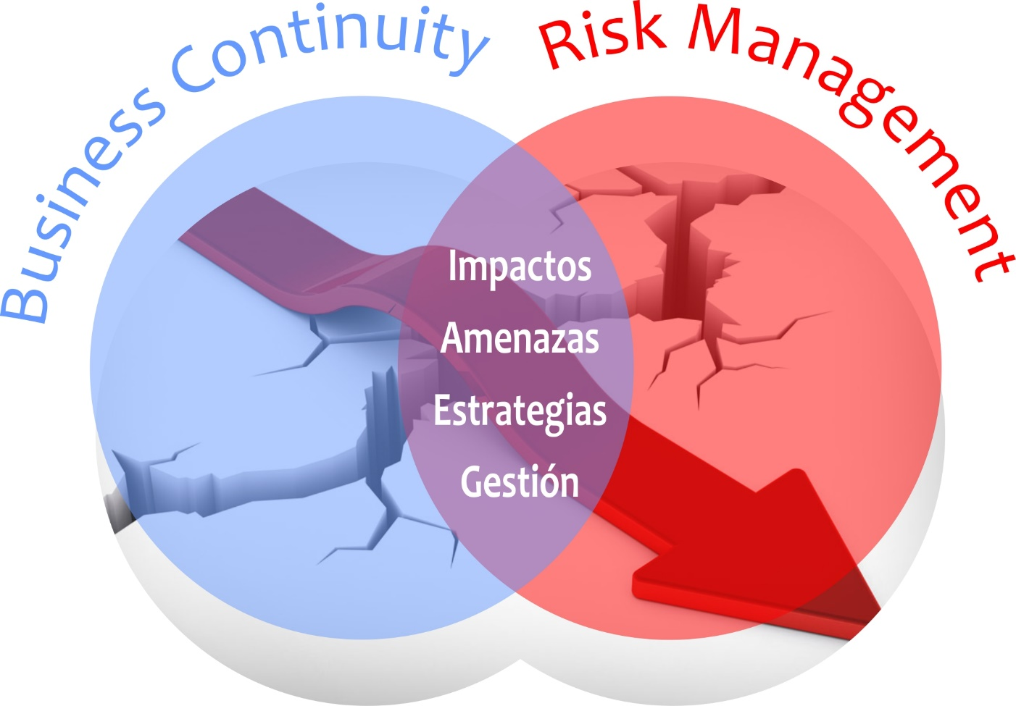
/ OBJETIVOS DE LA SESIÓN
Estrategia de Continuidad
Notes:
Analizaremos cuando es necesaria implementar una determinada estrategia de continuidad, evaluando los beneficios que genere a la gestión del riesgo.

Slide 5

/ OBJETIVOS DE LA SESIÓN
Pruebas del Plan de Continuidad
Notes:
Evaluaremos el tipo y estructura que deben ser implementados en relación a los escenarios de prueba preestablecidos.

Slide 6
/ RIESGOS Y ESTRATEGIAS DE CONTINUIDAD DE SISTEMAS

Slide 7
/ RIESGOS Y ESTRATEGIAS DE CONTINUIDAD DE SISTEMAS
AGENDA
Objetivo
Riesgos de Continuidad
Estrategia de Continuidad
Estrategia de Mitigación

Slide 8

/ RIESGOS Y ESTRATEGIAS DE CONTINUIDAD DE SISTEMAS
RIESGOS DE CONTINUIDAD DE SISTEMAS
La falta de una gestión del riesgo en cualquier entidad puede tener como consecuencia:
Pérdida de tiempo.
Pérdida de productividad.
Pérdida de información confidencial.
Pérdida de clientes.
Pérdida de imagen.

Slide 9
/ RIESGOS Y ESTRATEGIAS DE CONTINUIDAD DE SISTEMAS
RIESGOS DE CONTINUIDAD DE SISTEMAS
La falta de una gestión del riesgo en cualquier entidad puede tener como consecuencia:
Pérdida de ingresos por beneficios.
Pérdida de ingresos por ventas y cobros.
Pérdida de ingresos por producción.
Pérdida de competitividad en el mercado.
Pérdida de credibilidad en el sector.

Slide 10
/ RIESGOS Y ESTRATEGIAS DE CONTINUIDAD DE SISTEMAS
RIESGOS DE CONTINUIDAD DE SISTEMAS
Gestión del Riesgo
Análisis de Impacto del Negocio
Identificar amenazas
Identificar vulnerabilidades
Valorar el riesgo inherente
Identificar controles existentes
Valorar el riesgo residual
Recomendar controles
Matriz de Riesgos y Controles

Slide 11
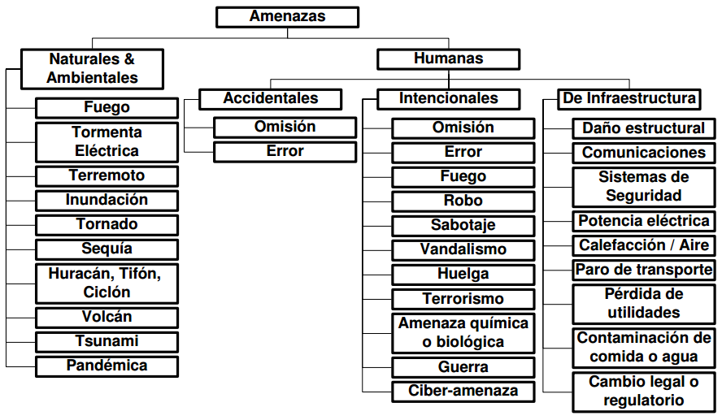
/ RIESGOS Y ESTRATEGIAS DE CONTINUIDAD DE SISTEMAS

Slide 12
/ RIESGOS Y ESTRATEGIAS DE CONTINUIDAD DE SISTEMAS
ESQUEMA
1. Entender el Negocio
2. Definir Estrategias
3. Desarrollar Respuestas
4. Desarrollar Cultura
5. Probar, mantener, auditar

Slide 13
/ RIESGOS Y ESTRATEGIAS DE CONTINUIDAD DE SISTEMAS
ESTRATEGIAS DE CONTINUIDAD
Aceptar o asumir el riesgo.
Evitar el riesgo.
Transferir el riesgo.
Mitigar el riesgo.
Atomizar el riesgo.
Notes:
El objetivo de la estrategia de continuidad de negocio es garantizar que se cumplan todas las condiciones para reanudar las actividades comerciales ante el caso de un desastre o de otra interrupción del negocio. Constituye la base para preparar el Plan de continuidad del negocio y los planes de recuperación.
Evitar o prevenir el riesgo Existen muchos riesgos que se pueden evitar casi en un 100% tomando las medidas correctas.
Mitigar el riesgo (su ocurrencia y/o su impacto) Existen muchas formas de reducir la posibilidad de que un riesgo ocurra y además, si es que ocurre, los efectos del accidente sean lo menos dañinos posible.
Transferir el riesgo Ciertos riesgos simplemente no se pueden evitar. La mejor forma de enfrentar el riesgo en estos casos, es transferirlo a otra empresa.

Slide 14

/ RIESGOS Y ESTRATEGIAS DE CONTINUIDAD DE SISTEMAS
ESTRATEGIAS DE MITIGACIÓN
Tecnológicas.
Centros de Procesamiento
Servidores
Comunicaciones
Suministro Eléctrico
Datos, Backups & Recuperación

Slide 15

/ RIESGOS Y ESTRATEGIAS DE CONTINUIDAD DE SISTEMAS
ESTRATEGIAS DE MITIGACIÓN
No tecnológicas.
Equipos y Roles
Procesos de Continuidad
Recurso Humano
Capacitación
Suministros

Slide 16

/ RIESGOS Y ESTRATEGIAS DE CONTINUIDAD DE SISTEMAS
Etapa 1 Se conoce el negocio y se identifican los procesos esenciales para asegurar la continuidad del negocio.
Etapa 2 Se determinan y seleccionan las estrategias para la gestión de continuidad de negocio.

Slide 17

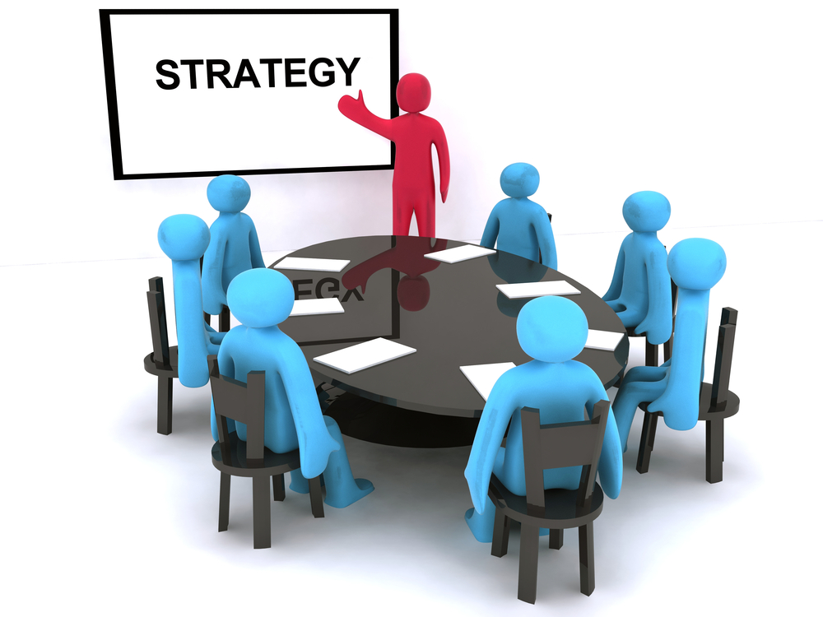
/ RIESGOS Y ESTRATEGIAS DE CONTINUIDAD DE SISTEMAS
Etapa 3 Se identifican las acciones y recursos necesarios para responder en caso de interrupción.
Etapa 4 Integración de la estrategia al día a día de las operaciones.

Slide 18
/ RIESGOS Y ESTRATEGIAS DE CONTINUIDAD DE SISTEMAS
Etapa 5 La prueba certifica que el Plan de Continuidad del negocio es confiable y cumple con las expectativas señaladas en la estrategia.

Slide 19
/ RIESGOS Y ESTRATEGIAS DE CONTINUIDAD DE SISTEMAS
ENFOQUE DE APLICACIÓN Cada organización enfoca su negocio y opera de manera diferente. Por ésta razón la metodología aplicada no es prescriptiva acerca de las soluciones que una organización debe adoptar para implementar su plan de continuidad.
Notes:
La gestión de la continuidad de negocios es liderada por la Alta Dirección

Slide 20
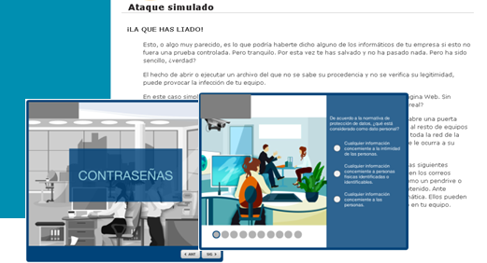
/ RIESGOS Y ESTRATEGIAS DE CONTINUIDAD DE SISTEMAS
ENTREGABLES
Estrategia de continuidad alineada al negocio.
Riesgos identificados, impacto y valoración.
Estrategia de recuperación.
Plan de Contingencia.
Plan de difusión, comunicación y concienciación.

Slide 21
/ RIESGOS Y ESTRATEGIAS DE CONTINUIDAD DE SISTEMAS
ENTREGABLES
Procedimientos para ejecución de pruebas.
Procedimientos para actualización de los planes y procedimientos.
Informe de prueba y validación del proceso y planes determinados.

Slide 22
/ RIESGOS Y ESTRATEGIAS DE CONTINUIDAD DE SISTEMAS (TAREA)
TAREA GRUPAL
Objetivo
Elaborar un Plan de Recuperación de TI ante Desastres.

Slide 23
/ RIESGOS Y ESTRATEGIAS DE CONTINUIDAD DE SISTEMAS (TAREA)
TAREA GRUPAL
En grupos de 5 participantes trabajar lo siguiente:
Los escenarios son: Caída del servidor de Aplicaciones, Caída del servidor de correo, caída del servicio eléctrico, incendio.
Identificar responsables de activar y ejecutar el plan.
Elaborar guías/instructivos.
Establecer tiempos medios de respuesta por cada escenario.
Identificar proveedores claves y registrar su datos de contacto.

Slide 24
/ RIESGOS Y ESTRATEGIAS DE CONTINUIDAD DE SISTEMAS (TAREA)
TAREA GRUPAL
En grupos de 5 participantes trabajar lo siguiente:
En ésta entrega deberá trabajar los 2 últimos puntos señalados.

Slide 25
/ RIESGOS Y ESTRATEGIAS DE CONTINUIDAD DE SISTEMAS (TAREA)
TAREA GRUPAL
Instrucciones para la entrega de la tarea.
El envío del avance se realizará luego de 5 días de dictada la presente sesión.

Slide 26
/ RESUMEN

Slide 27
/ RESUMEN
ESTRATEGIAS DE CONTINUIDAD
Aceptar o asumir el riesgo.
Evitar el riesgo.
Transferir el riesgo.
Mitigar el riesgo.
Atomizar el riesgo.
Notes:
En ésta sesión concluimos que el impacto de los riesgos, asociados a la seguridad de la información, que se generan en una entidad por la para/suspensión de sus procesos core es muy alto, por tanto es fundamental que se establezcan mecanismos que minimicen el impacto y tiempo de inactivida.

Slide 28
/ RESUMEN
Se identifican las acciones y recursos necesarios para responder en caso de interrupción.
Notes:
Finalmente, se concluyó que el Plan de Tratamiento de Riesgos será implementado considerando el impacto de la materialización de los riesgos y la disponibilidad de los recursos por parte de la entidad.

